Slide 1



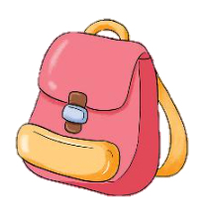

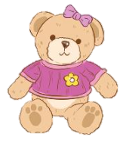

Tuần 33

Slide 2

KHỞI ĐỘNG

Slide 3


Slide 4
Hoạt động trải nghiệm
CHỦ ĐỀ
Tìm hiểu thế giới nghề nghiệp

Slide 5

TIẾT 2
Hoạt động giáo dục theo chủ đề:
Người lao động tương lai

Slide 6
Khám phá chủ đề

Slide 7



Bếp nhà em
Chia sẻ về những đức tính của em liên quan đến nghề em yêu thích.
Kể những đức tính em có.
Gấp một chiếc thuyền giấy, ghi lên đó tên nghề em yêu thích và những đức tính em có phù hợp với nghề.
Dán chiếc thuyền giấy đã hoàn thành lên góc của nhóm mình.

Slide 8

2. Lập kế hoạch rèn luyện đức tính cần thiết cho nghề em yêu thích.

Slide 9
CAM KẾT HÀNH ĐỘNG

Slide 10
Tạm biệt và hẹn gặp lại

Slide 11

TIẾT 1
SINH HOẠT DƯỚI CỜ

Slide 12

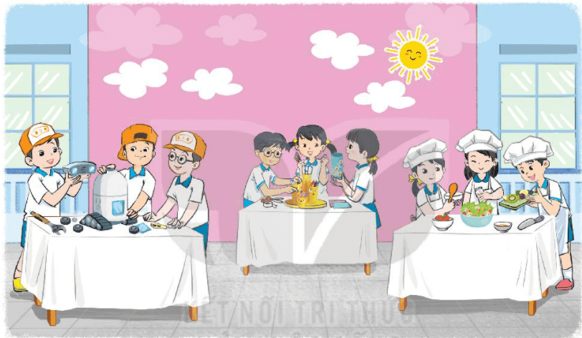
Ngày hội những người lao động tương lai
Thiết kế các góc trưng bày thông tin, sản phẩm theo chủ đề nghề nghiệp.
Tham gia hoạt động giới thiệu về nghề em yêu thích.

